Slide 1
व्यजन Consonants
Vyanjan (Consonants)
क ख ग घ ड.
च छ ज झ ञ
ट ठ ड ढ ण
त थ द ध न
प फ ब भ म
य र ल व
श ष स ह
क्ष त्र ज्ञ श्र

Slide 2
क से शब्द
क से कछुआ
क - कलम Pen

Slide 3
ख से शब्द
ख से खरबजा Muskmelon
ख खरगोश Rabbit

Slide 4
ग से शब्द
ग से गमला Pot
ग से गरदन Neck

Slide 5
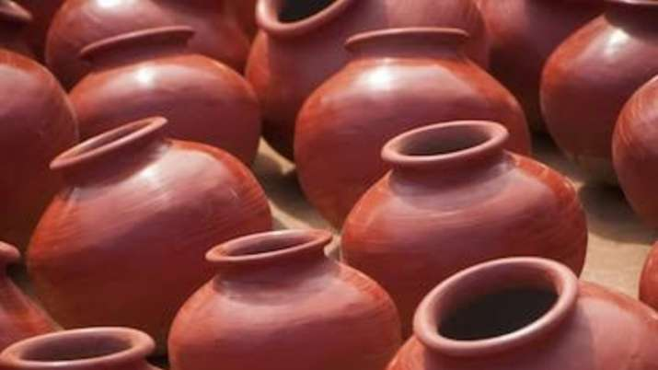
घ से शब्द
घ से घर House
घडा Pot

Slide 6
च से शब्द
च - चम्मच (Spoon)
च - चरखी Charakhee

Slide 7
छ से शब्द
छ से छत Roof
छ – छाता Umbrella

Slide 8
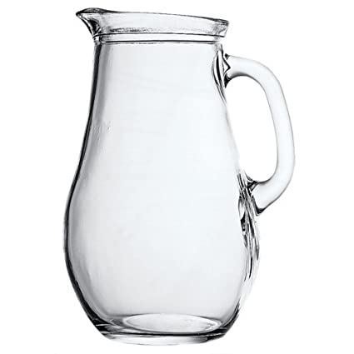
ज से शब्द
ज से जग Jug
ज से जहाज Ship

Slide 9
झ से शब्द
झ से झरना Stream
झ – झंडा Flag

Slide 10
ट से शब्द
ट से टमाटर Tomato
ट से टब Tub

Slide 11
ठ से शब्द
ठ से ठठेरा ( coppersmith)
ठ से ठकठ क Knock

Slide 12
ड से शब्द
ड से डमरू Drum
ड से डलिया Basket

Slide 13
ढ से शब्द
ढ से ढक्कन (Lid)
ढ से ढप (Tambourine)

Slide 14
त से शब्द
त से तरबूज (Watermelon)
त से तबला Tabor

Slide 15
थ से शब्द
थ से थरमस (Thermos Flask)
थ से थैला Bag

Slide 16
द से शब्द
द से दवात Ink Pot
द से दरवाज़ा Door

Slide 17
ध से शब्द
ध से धन Money
ध से धनुष (Bow)

Slide 18
न से शब्द
न से नल Tap
न से नथ

Slide 19
प से शब्द
प से पतंग Kite
प से पलंग Bed

Slide 20
फ से शब्द
फ से फल
फ से फली

Slide 21
ब से शब्द
ब से बतख Duck
ब से बकरी Goat

Slide 22
भ से शब्द
भ से भवन House
भ से भरना to fill

Slide 23
म से शब्द
म से मछली
म से मगर

Slide 24
य से शब्द
य से यज्ञ oblation
य से यह This

Slide 25
र से शब्द
र से रथ Chariot
र से रबड़ Eraser

Slide 26
ल से शब्द
ल से लड्डू Laddoo
ल से ल ट्टू Top

Slide 27
व से शब्द
व से वन Forest
व से वर्षा Rain

Slide 28
श से शब्द
श से शलगम Turnip
श से शहतूत Mulberry

Slide 29
ष से शब्द
ष से षट Six
षट्कोण से (Hexagon)

Slide 30
स से शब्द
स से सब्ज़ी vegetable
स से सलाद Salaad

Slide 31
ह से शब्द
ह से हलवा Halwaa
ह से हल Plough

Slide 32
क्ष से शब्द
क्ष से वुक्ष Tree
क्ष से क्षत्रिय (kshatriya) )

Slide 33
त्र से शब्द
त्र से पत्र Letter
त्र से त्रय Three

Slide 34
ज्ञ से शब्द
ज्ञ से ज्ञानी (Scholar)
य से यज्ञ oblation

Slide 35
श्र से शब्द - श्रमिक Labour

